Slide 1
Heuristické strategie
Didaktické aspekty, klasifikace.
Jiří Břehovský
jiri.brehovsky@tul.cz
Fakulta přírodovědně-humanitní a pedagogická
Technická univerzita v Liberci

Slide 2
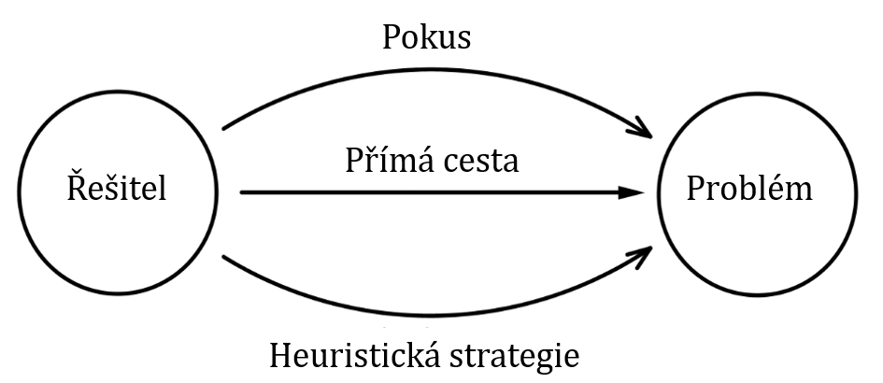
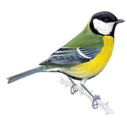
Heuristické strategie
(Heuristika z řeckého heuristiké techné = umění hledat)
Existují tři způsoby, jak se dívat na možnost aktivního řešení problémů.
Pokus: To je nejprimitivnější způsob řešení problému. Řešitel se neptá, zda problém vyřešil správně. Sleduje pouze cíl "vyřešit problém", a to obvykle pouze jednou. Bez vnitřní zpětné vazby o správnosti řešení.
PROBLÉM SÝKORKA.
Řešení může být:
$$15∙7=105.$$
Hmotnost sýkorky je 105 gramů.
Fakulta přírodovědně-humanitní a pedagogická

Slide 3
Heuristické strategie
(Heuristika z řeckého heuristiké techné = umění hledat)
Existují tři způsoby, jak se dívat na možnost aktivního řešení problémů.
Přímá cesta je založena na aplikaci naučených znalostí. Řešitel zná požadovaný postup řešení a navíc je schopen si uvědomit, že jej musí použít a aplikovat.
RUTINNÍ PROBLÉM
Řešení pomocí heuristické strategie. Řešitel nemá potřebné znalosti a nemůže problém vyřešit přímým způsobem. Je motivován k řešení problému.
NERUTINNÍ PROBLÉM
Fakulta přírodovědně-humanitní a pedagogická

Slide 4
Heuristické strategie - klasifikace
(Heuristika z řeckého heuristiké techné = umění hledat)
Vytvořili jsme dvourozměrnou klasifikaci heuristických strategií.
vertikální z hlediska jejich typu
(Systematické experimentování, Pokus – ověření - korekce, Cesta zpět, Zavedení pomocného prvku, Konkretizace a zobecnění, Analogie...)
horizontální, hovoříme o tzv. cestách řešení:
aritmetická cesta
algebraická cesta
grafická cesta (řešitelský obrázek (ilustrační obrázek), použití grafů funkc)
Fakulta přírodovědně-humanitní a pedagogická

Slide 5
Heuristické strategie- Typy
(Heuristika z řeckého heuristiké techné = umění hledat)
Pokus omyl (grope-and-hope)
Pokus – ověření – korekce
Systematické experimentování
Užití falešného předpokladu
Cesta zpět
Zavedení pomocného prvku
Vypuštění podmínky
Přeformulování problému
Analogie
Invariant
Konkretizace a zobecnění
Zobecnění a konkretizace
Fakulta přírodovědně-humanitní a pedagogická

Slide 6
References:
Pädagogische Hochschule Schwäbisch Gmünd, june – july 2023
Eisenmann, P., Novotná, J., Přibyl, J., Břehovský, J.: The development of a culture of problem solving with secondary students through heuristic strategies. In Mathematics Education Research Journal, Vol. 27, Issue 4. Pages 535 – 562. August 2015. ISSN 1033-2170.
Brehovsky, J., Eisenmann, P., Novotná, J., Přibyl, J.: Solving problems using experimental strategies. Source: Developing mathematical language and reasoning. Pages 72 – 81. UK-PedF Praha 2015. ISBN 978-80-7290-833-2. International Symposium Elementary Maths Teaching SEMT ’15. Prague. Czech Republic. Date: August 16-21, 2015.
JONASSEN, D. H. (2011). Learning to solve problems: A handbook for designing problem-solving learning environments. New York: Routledge.
KILPATRIC, J.: Historidal Perspectives on Problem Solving on Mathematics Curriculum. In Randall, T., Charles and Edward A. Silver: The Teaching and Assesing Problem Solving. NSTM.
KOPKA, J. Hrozny problémů ve školské matematice. Ústí n. L., UJEP, 1999.
KOPKA, J. Výzkumný přístup při výuce matematiky. Ústí n. L., UJEP, 2007.
Pädagogische Hochschule Schwäbisch Gmünd; june – july 2023

Slide 7
References:
Pädagogische Hochschule Schwäbisch Gmünd, june – july 2023
Novotná, J., Eisenmann, P., Přibyl, J., Ondrušová, J., Břehovský, J.: Problem Solving in School Mathematics Based on Heuristic Strategies. In Journal on Efficiency and Responsibility in Education and Science, Vol. 7, No. 1, 1– 6, 2014, online ISSN 1803-1617, printed ISSN 2336-2375, doi: 0.7160/eriesj.2013.070101.
POLYA, G. How to Solve It: A New Aspect of Mathematical Method. Princeton: Princeton University Press, 2004. ISBN 0-691-11966-X.
SCHOENFELD, A. H. (1985). Mathematical problem solving. London: Academic Press Inc. (London) Ltd.
SCHOENFELD, A. H. (1992). Learning to think mathematically: Problem solving, metacognition, and sense-making in mathematics. In D. A. Grouws (Ed.), Handbook of Research on Mathematics Teaching and Learning (pp. 334–370). New York: Macmillan.
ZEITZ, P. The Art and Craft of Problem Solving. Hoboken, NJ: John Wiley & Sons, Inc, 2007. ISBN 0-471-78901-1.
Pädagogische Hochschule Schwäbisch Gmünd; june – july 2023

